Slide 1
Pripremila: Bernarda Majstorović
Pomolimo se:
Djela naša, molimo te, Gospodine,
milošću svojom priteci i pomoću prati
da svaka naša molitva i radnja
s tobom počinje
i početa da se s tobom dovrši.
Po Kristu Gospodinu našem.
Amen.

Slide 2
ponovimo:
Što je pravednost?

Slide 3
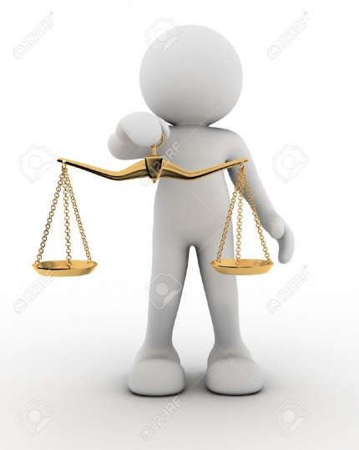
PRAVEDNOST
→ dati svakome ono što mu po pravu pripada (uz poštivanje tuđih prava)
→ zahtijeva jednakost između onoga što se nekome duguje i onoga što se prima

Slide 4
ponovimo:
Što je solidarnost?

Slide 5
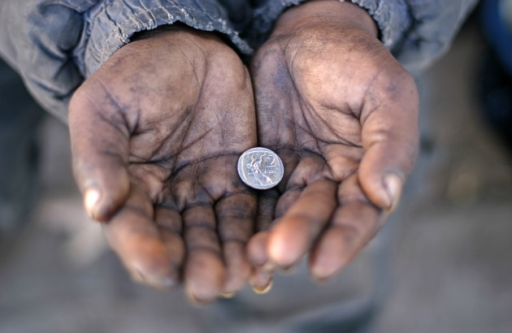
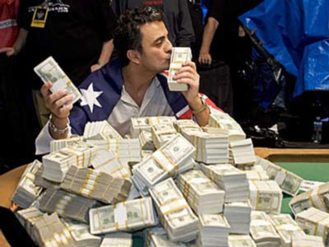
SOLIDARNOST
→ odgovornost pojedinca za dobro drugog čovjeka
→ nije samo osjećaj sućuti, nego odlučnost zauzeti se za opće dobro

Slide 6
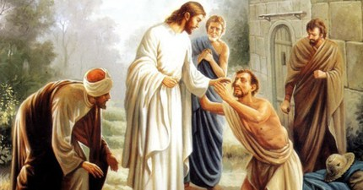
U Evanđelju po Mateju možemo pročitati da Isus svojim slušateljima govori:

Slide 7
Mt 25,40b:
"Zaista, kažem vam, što god učiniste jednomu od ove moje najmanje braće, meni učiniste!"

Slide 8
Potaknuti Isusovim riječima i djelima i mi kršćani trebamo činiti:

Slide 9
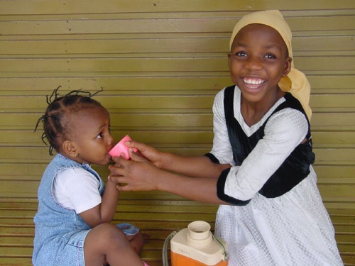
TJELESNA DJELA MILOSRĐA
1. gladna nahraniti
2. žedna napojiti
3. siromaha odjenuti
4. putnika primiti
5. bolesna i utamničenika pohoditi
6. zarobljenike i prognanike pomagati
7. mrtve pokopati

Slide 10
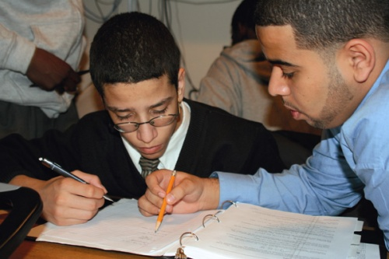
DUHOVNA DJELA MILOSRĐA
1. dvoumna savjetovati
2. neuka poučiti
3. grešnika opomenuti
4. žalosna i nevoljna utješiti
5. uvredu oprostiti
6. nepravdu strpljivo podnositi
7. za žive i mrtve Boga moliti

Slide 11
razmisli o sljedećim rečenicama:

Slide 12
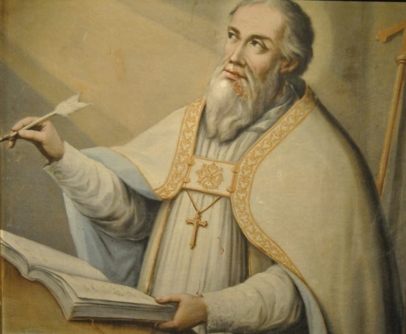
sv. Ambrozije:
„Ne daješ od svoga kad daruješ siromahu,
nego mu vraćaš što je njegovo,
jer ono što je zajedničko i dano na upotrebu svima ti svojataš za sebe.
Zemlja je dana svima, a ne samo bogatima“

Slide 13
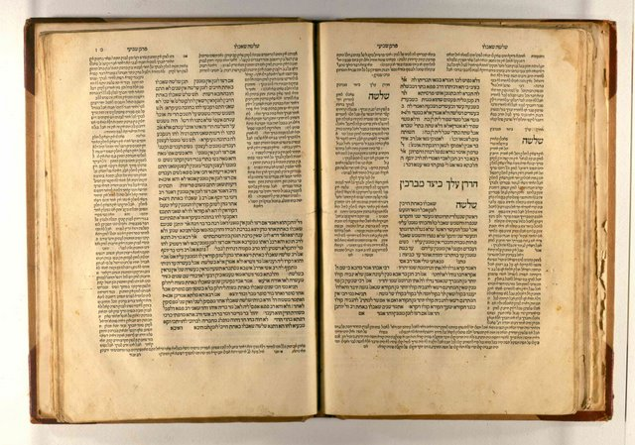
Talmud:
„Siromah čini više dobra bogatašu primajući njegovu milostinju,
nego bogataš siromahu nudeći mu je“

Slide 14
Poznate su nam i Božje upute za život koje često nazivamo 10 Božjih zapovijedi. Sedma od njih nam savjetuje:

Slide 15
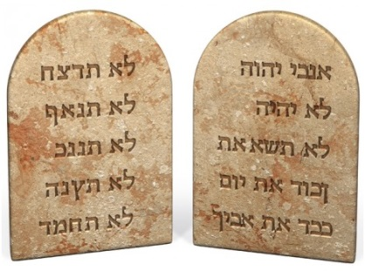
Ne ukradi!
Što to znači?

Slide 16
Ne ukradi!
krađa, zadržati posuđeno ili izgubljeno
isplaćivati nepravedne plaće
podizati cijene onom tko se ne razumije u vrijednost onoga što kupuje ili ga nevolja tjera da to kupi...
podmićivanje, varanje
loše obavljeni poslovi, rasipništvo...

Slide 17
U kakvom odnosu trebaju biti privatno vlasništvo i opće dobro?

Slide 18
privatno vlasništvo i opće dobro
Svatko ima pravo na privatno vlasništvo,
no privatno vlasništvo ima privatni i društveni karakter (svaki pojedinac je dužan brinuti i doprinositi općem dobru)

Slide 19
Pogledaj video na poveznici:
https://www.youtube.com/watch?v=7s22HX18wDY&feature=emb_logo

